Slide 1
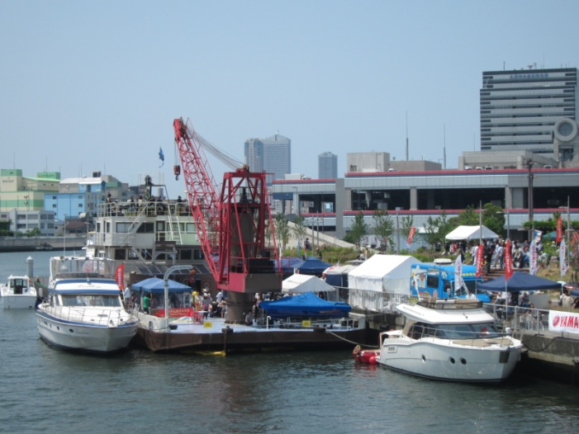
平成28年1月15日（金）
平成27年度 第1回
大阪府河川水辺の賑わいづくり審議会
資料1-1
都市・地域再生等利用区域の指定（安治川右岸船津橋下流）
大阪ふくしま・中之島ゲート海の駅(仮称)
平成28年１月15日
大阪市福島区役所
大阪市中央卸売市場前港周辺エリア水辺活性化協議会

Slide 2
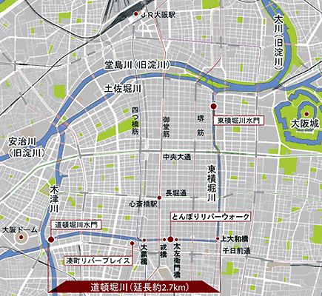
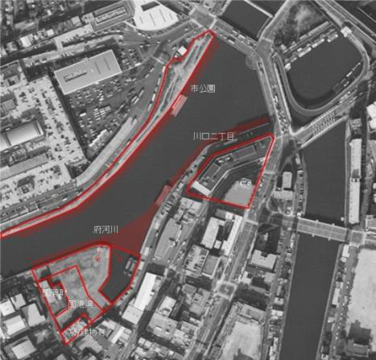
Ｐ１
●水都大阪（中之島ゲートエリア）
船津橋
堂島川
中之島ゲート ノースピア
中之島ゲート
ノースピア
土佐掘川
安治川
中央卸売市場本場
端建蔵橋
中之島ゲートエリア
木津川
中之島ゲート サウスピア
江之子島文化芸術創造センタ－

Slide 3
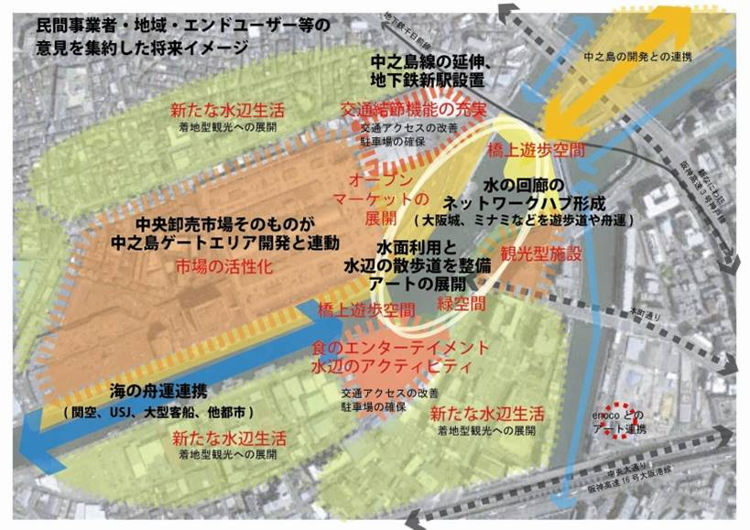
●中之島ゲートエリア魅力創造基本計画案
Ｐ２

Slide 4
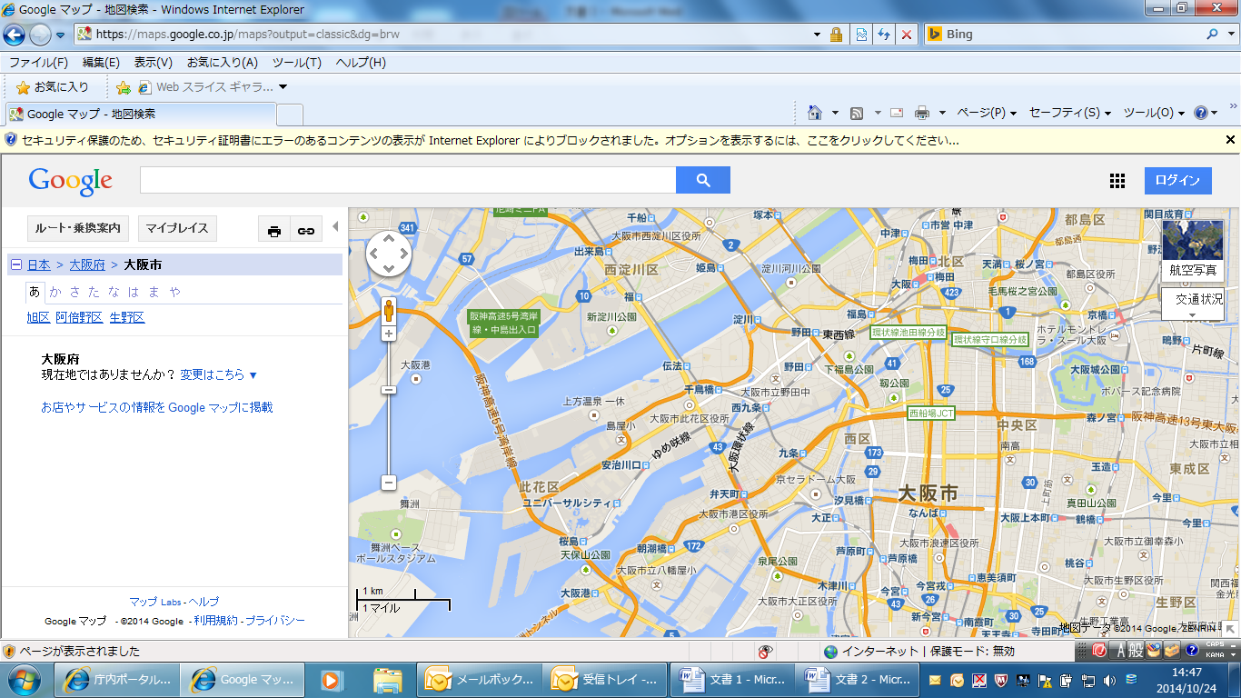
●事業実施エリアの特性
Ｐ３
※赤円は、半径２km
ＪＲ野田駅
京阪中之島駅
地下鉄玉川駅
大阪ふくしま・中之島ゲート海の駅(仮称)
安治川
○エリアの特性
・多くのビジターを集客するキタに隣接
・地下鉄、ＪＲ、京阪の各最寄駅から徒歩
約10分とアクセス抜群
・海と川（安治川・堂島川・土佐堀川・木津川
等からなる水の回廊）の結節点にあたり、
50～100ftのクルーザーも入港可能
・西日本最大の大規模集積市場である大阪
市中央卸売市場本場に隣接し、周辺には
旧居留地である川口の倉庫群、江之子島
文化芸術創造センターなど、大阪の歴史
や文化に触れられる立地
おおさかほっこう海の駅

Slide 5
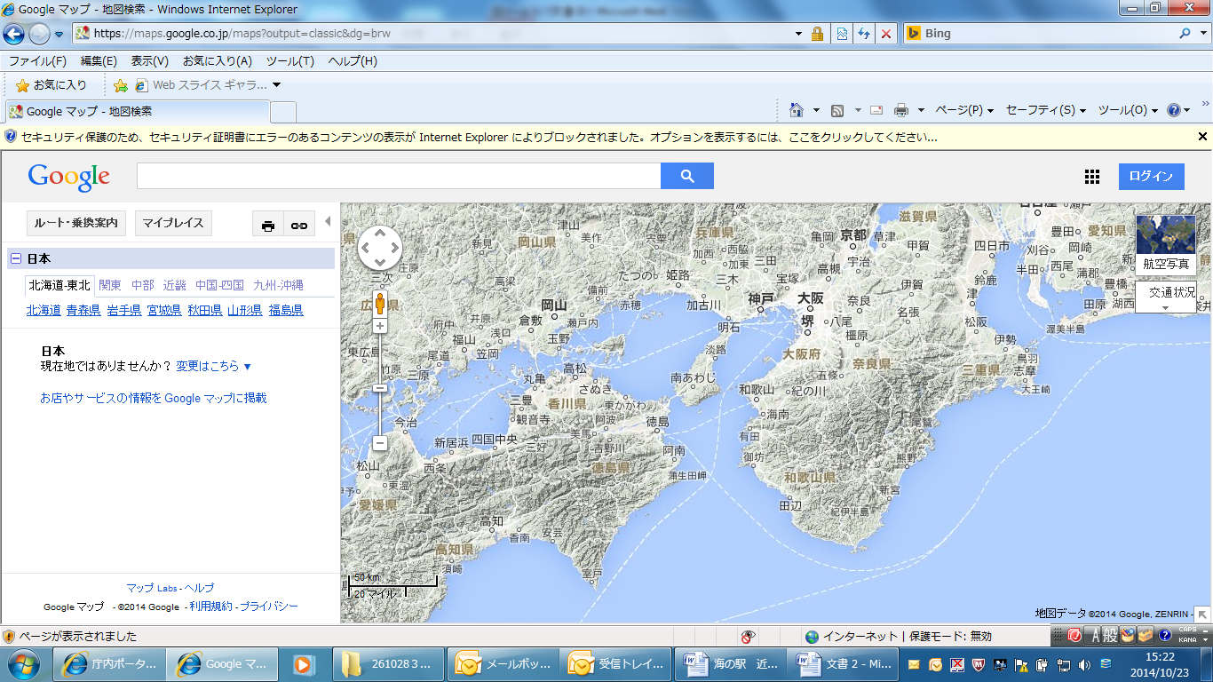
大阪周辺の「海の駅」
Ｐ４
ひめじきば海の駅
こうべたるみ海の駅
ひめじいえしま海の駅
こうべすま海の駅
むろつ海宝海の駅
しんにしのみや海の駅
あいおい白龍城海の駅
おおさかほっこう海の駅
あわじ交流の翼港海の駅
かいづか・にしきのはま海の駅
あわじ島つな港海の駅
すもとサントピア海の駅
いずみさの関空マリーナ海の駅
たじり海の駅
たんのわヨットハーバー海の駅
南あわじみなと海の駅
わかやまマリーナシティ海の駅
【海の駅の認定について】
・西日本海の駅認定委員会
（構成員：日本マリン事業協会、海の駅ネットワーク、各運輸局）
で認定
・認定後「海の駅ネットワーク」
へ登録
ゆあさ海の駅
たなべシータイガー海の駅
きいゆら海の駅
なちかつうら海の駅
たなべ・うちのうら海の駅
【海の駅とは】
プレジャーボートによる来訪者のために、「いつでも、誰でも、気軽に、安心して立ち寄り、利用でき、 憩える（船を着けられる・ 陸に上がれる・船に乗れる）港（場）
【海の駅の登録要件】
①来訪者が利用できる船舶係留施設があること ②海の駅に関する情報提供等 のためにガイドを配置していること
③来訪者が利用できるトイレを有すること
※「海の駅」は、全国に１５３箇所（H27.12現在）。「大阪ふくしま・中之島ゲート海の駅(仮称)」は全国で都心に一番近い「海の駅」となる。

Slide 6
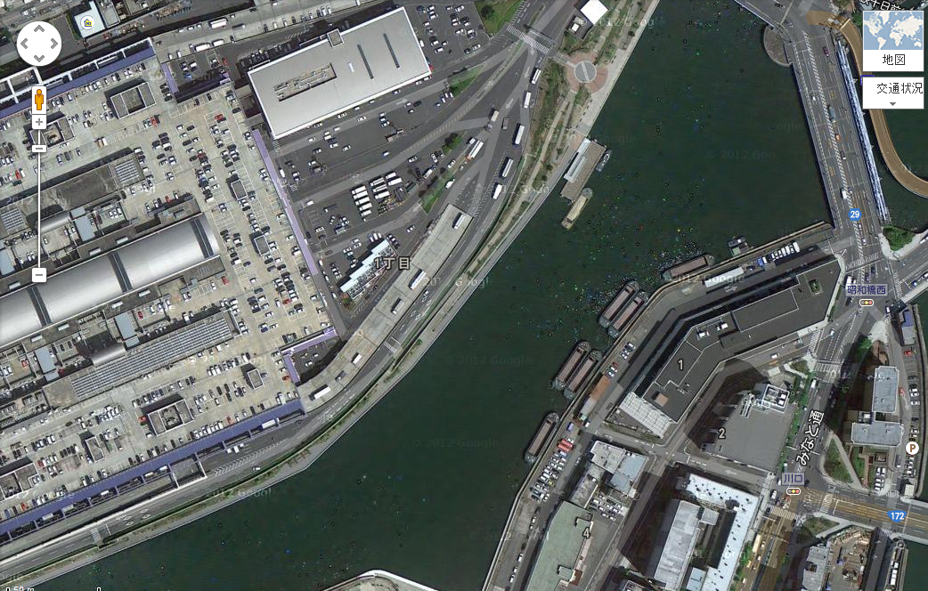
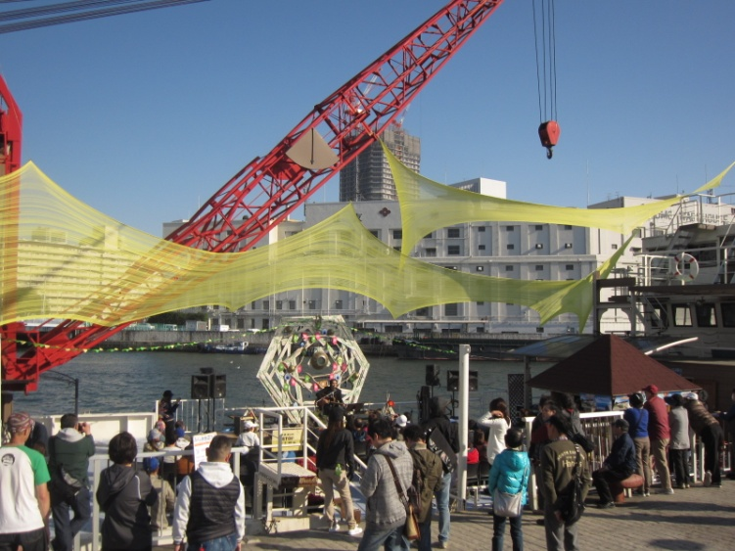
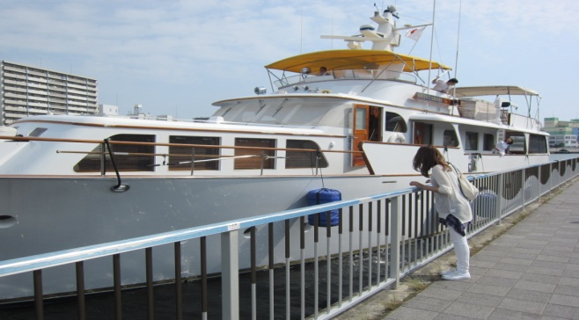
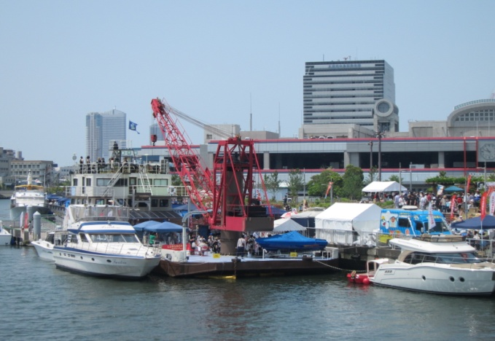
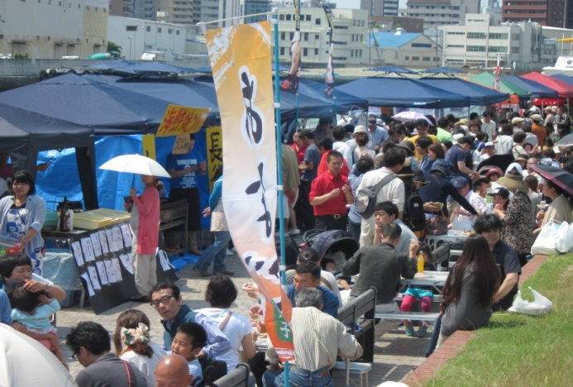
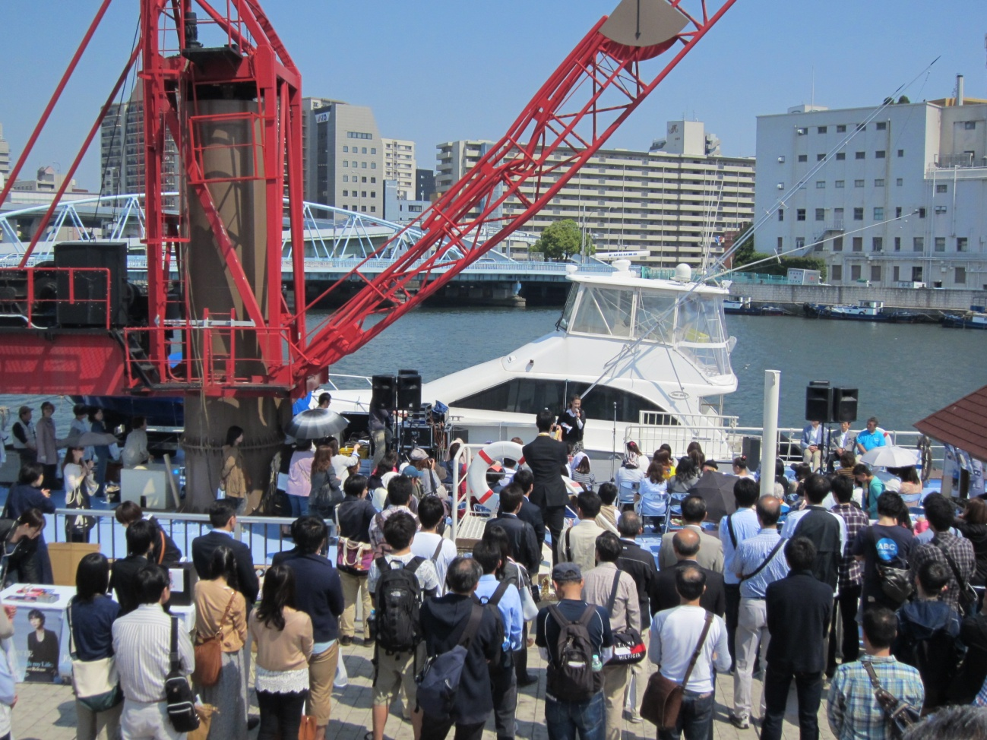
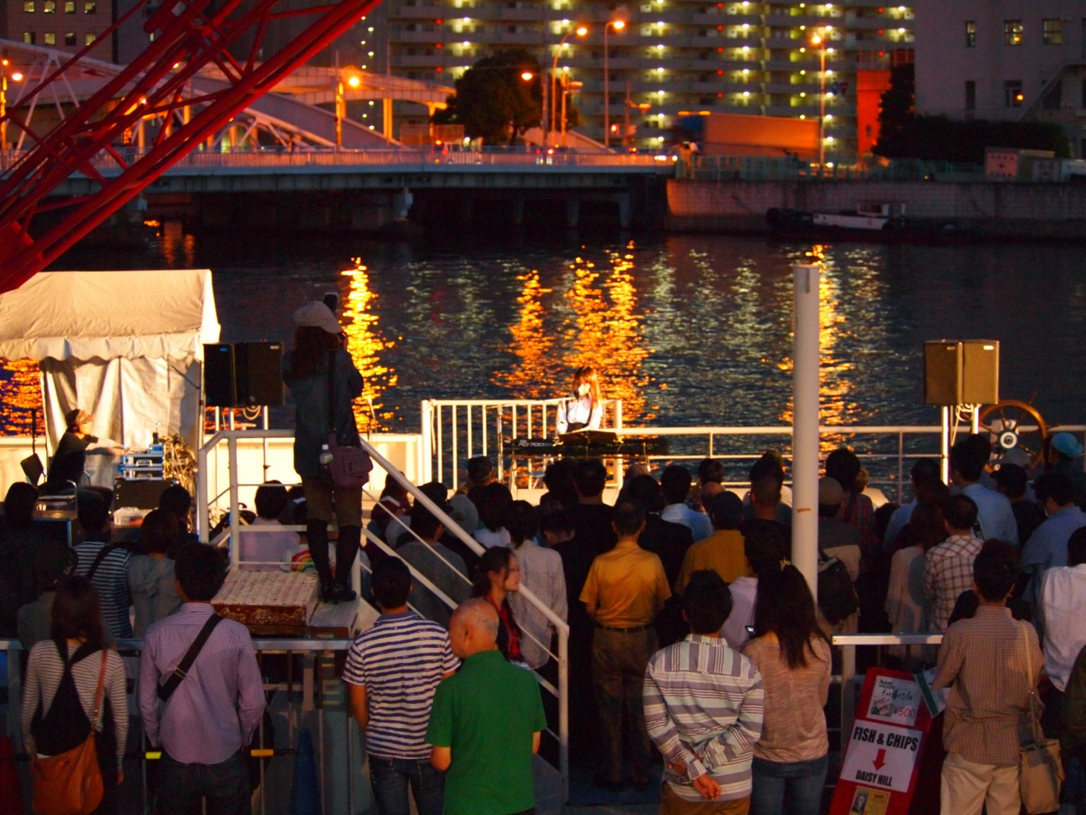
●これまでの活性化事業の取組み内容
Ｐ５
これまで地域や企業、舟運団体などと連携し、台船を活用した様々な水辺イベントを実施。
中央卸売市場 本場
H27.10.11～12 【6,150人】
H27.3.28～29 【3,100人】
ふくしま水辺フェス
中之島ゲートフローティングパーク(台船) (H25.3から係留開始)
安治川
100ｆｔのクルーザー
H27：３回開催(5,9,11月)【計24,000人】（３月開催予定）
H26：４回開催【計26,000人】 H25：６回【計26,000人】
H25.5.5～6 【5,050人】
大阪・福島 ひとまち魅力発見
H25.10.12～13 【11,300人】
ほたるまちふれあい祭り＆福島県交流祭り
ざこばの朝市

Slide 7
Ｐ６
●「海の駅」に向けた、これまでの主な取組み
○ 平成27年６月16日 中央卸売市場業界への情報提供（１回目）
○ 平成27年6月18日 「海の駅」運営事業者の募集開始
○ 平成27年７月３日 平成27年度第１回福島区区政会議で概要説明
○ 平成27年８月７日 選定委員会の開催、運営事業予定者の決定
事業予定者：㈱ビバック、㈱サンバリーコンシューマ・マーケティング、伴ピーアール㈱
○ 平成27年９月３日 運営事業予定者と仮協定の締結
○ 平成27年11月24日 中央卸売市場業界への情報提供（２回目）
～ 12月３日
○ 平成27年12月１日 大阪市中央卸売市場前港周辺エリア水辺活性化協議会

Slide 8
●区域指定要望の概要図
Ｐ７
安治川右岸（船津橋下流） Ｌ＝３３０ｍ
船津橋
防災船着場
安治川
安治川
河川幅員1/4以内の範囲の流水面

Slide 9

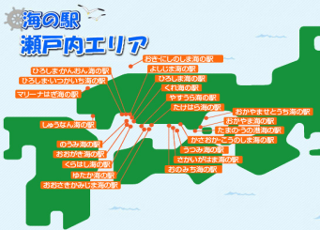
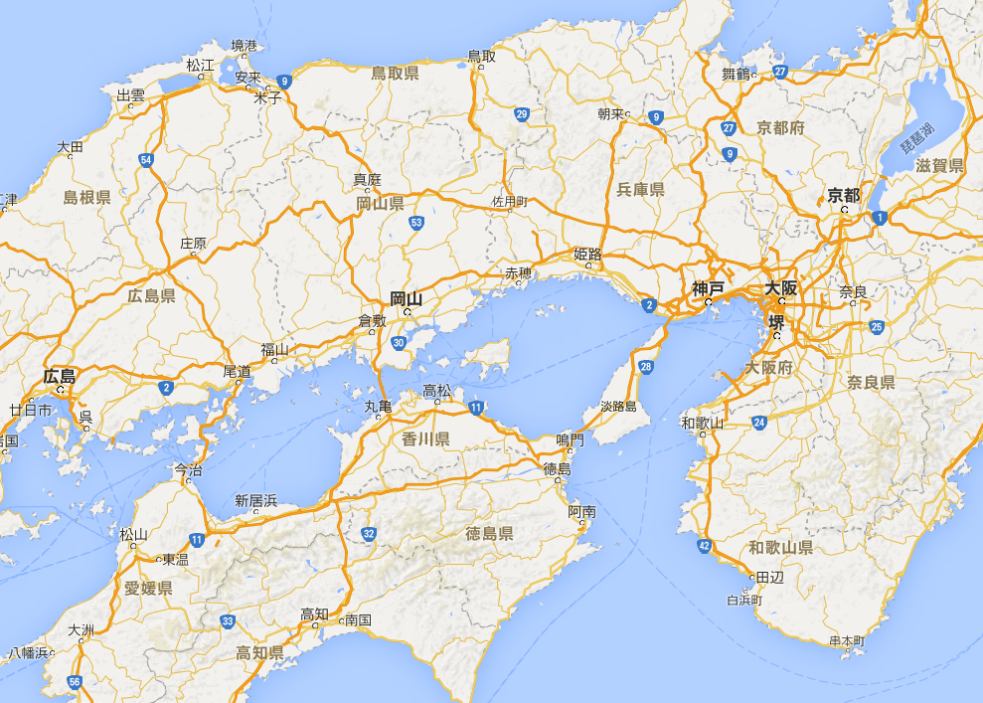
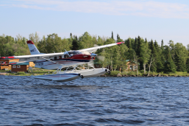
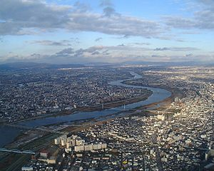
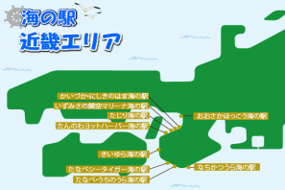
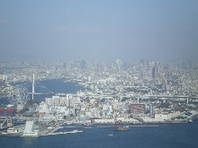
開発コンセプトと施設運営コンセプト
Ｐ８
開発コンセプト
施設運営コンセプト
空
川
街なかマリーン
海
瀬戸内海から大阪湾、淀川、そして京都、琵琶湖を繋ぐ
昔、瀬戸内海から大阪湾、淀川、京都へと
多様なモノ、人、文化がやってきた。
日本の文化、経済の基礎を支えたのが
「海（瀬戸内海）と川（淀川）をつなぐネットワーク」です。
この「海と川のルート」は、これからも多様な価値を
生み出す「貴重な可能性ある財産」といえます。
このキーワードが本事業の基本的なテーマであり、理念となります。
そして、空のネットワークづくりへの挑戦も。
大人の空間
～憧れの都市スタイルを提示～
メインターゲット
「海を愛する大人達が集い、
くつろぐ交流の場」
メインターゲットは、
「海と川、そして空」を愛する大人達
舟運観光商品開発の拠点化
大阪・水の回廊、淀川
京都伏見、琵琶湖と繋ぐ
淀川
コネクション
空のルート
海と川と空をつなぐ
海＋川の駅＋空
瀬戸内海、近畿圏の海の駅との
ネットワーク強化へ
海のルート
川のルート
これまでの大阪にはない優雅でおしゃれな大人が集うことをめざします。豪華クルーザーが並ぶ景観が中之島西端エリア（中之島ゲート）に加わり、大阪のステレオタイプのイメージ刷新につながります。
子供たちには、大人文化を感じることにより、大阪の街に憧れをもって育ってほしい。そんな思いで本エリアの開発を展開していきます。
大阪湾
コネクション
瀬戸内海コネクション
南紀
コネクション

Slide 10
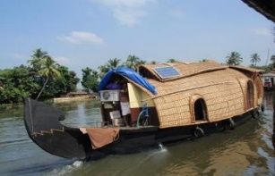
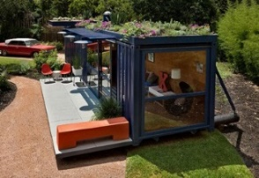
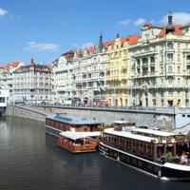
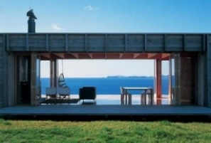
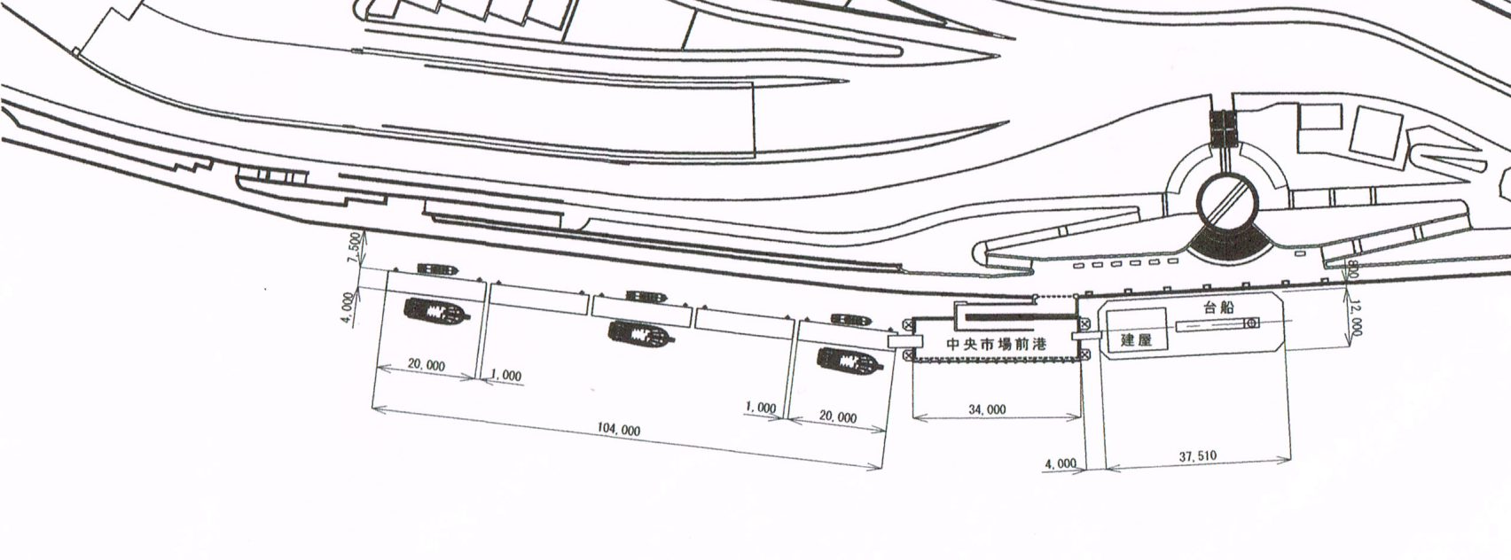

●安治川右岸活用イメージ
Ｐ９
(水上ゲストハウス事業の将来イメージ)
〔イベント事業〕
・既存イベント(ざこばの朝市等)①
・ボートショー、水上学校、写真撮影会、ライトアップなど②
〔水のエンタメ事業〕
・水上バイク、カヌー・カヤック等の体験サービスや機材の
提供②
〔水上ゲストハウス事業〕
・船舶やコンテナハウスを活用したゲストハウス③
ステージ使用時
客席エリア
（現状使用）
ステージ
（イベント時）
防災船着場
（既存施設）
クルーザー
夜間の環境演出
川海空の教室
(ＫＩＤＳ基地)②
〔水上飛行機事業〕
・観光飛行③
・防災基地③
浮桟橋
レーザーによる水面演出
（水面上及び水中投影）②
台 船
〔マリーナ事業〕
・小型船舶の係留サービス②
・水、電気の供給② など
〔舟運事業〕
・レンタルボート 、サンセットクルーズ 、
釣り船 など②
〔マリーナ事業〕
・小型船舶の係留サービス①
・船舶の簡単な整備・補修②
〔水上店舗事業〕
・水辺カフェ など①
赤字①：第１段階(Ｈ28春～)
青字②：第２段階(Ｈ28秋～)
緑字③：第３段階(２～３年後
順次実施)
要望区域
安治川
≪船津橋から330ｍ≫

Slide 11







事業運営体制について
Ｐ10
「大阪ふくしま・中之島ゲート海の駅（仮称）」事業共同体
中長期計画作成
関連法規調査、調整
事業、経営計画づくり
施設設計、施工
管理、運営
コミュニケーション計画
■近隣、他地域との連携体制づくり
川、海の駅
-------------------------------
■施設管理、運営
・スケジュール管理
（利用申し込み受付、利用相談）
・施設整備、清掃、管理全般
■桟橋管理
■事業推進、実施、管理
■防災体制整備、ルールづくり
■清掃管理
■防犯体制
３
株式会社ビバック
台船、桟橋設置
船舶関係保全、管理業務
船舶修理、クレーン業務他
株式会社サンバリー
コンシューマ・マーケティング
店舗開発、管理、内装
電気通信設備施工他
伴ピーアール株式会社
ＰＲ計画、舟運事業
事業コンサルティング
イベント企画他
行政、企業、団体などとの連携
■協賛企業、団体、個人
■行政、NPOなど
NPO法人 全国街道交流会議
NPO法人 PW安全協会
一般社団法人 日本マリン事業協会
(元 日本舟艇工業会)
中之島周辺ホテル他
事業パートナー企業体
ＹＡＭＡＨＡ
連携業務
レンタルボートサービス
ボート、関連商品販売、
各海の駅との連携事業
アールカフェ
（ハワイアンカフェ）
連携業務
店舗運営
マリーンスポーツ
機材レンタル、サービス
イベント企画制作他
せとうちホールディングス株式会社
Quest Aircraft Company社
（常石グループ）
連携業務
造船業務全般、水上飛行艇運航、
建築他
株式会社 ダン計画研究所
大阪小型水上旅客船協議会事務局
連携業務
調査、社会実験、
事業推進支援他
達成目標イメージ
中之島ゲートを「海と川＋空をつなぐハブ」と
して、そして大人が楽しめる空間として水上交通、
水辺アミューズメント拠点づくり、
新たなビジネスが生まれる拠点をめざします
マリーナ事業
店舗・施設活用事業
イベント事業
新規事業開発
マリーナとしての中心業務。
桟橋の係留サービス及び周辺サービスの提供など
マリーナ中核事業
■小型船（100ftまで）係留
■新艇・中古艇販売（代理）
■関連商品販売
■船舶応急修理
■ボート、ヨット等のレンタル他
■舟運事業
瀬戸内海、大阪湾、市内（水の回廊）、淀川、京都、琵琶湖を舞台とする商品開発、運航サービス展開
台船を利用した店舗展開
また陸部分を含むエリアでのスポット
的な店舗イベントなど実施、代行サービス、季節毎に展開する飲食、物販系
事業のプロデュース
■店舗経営※
■店舗特性をいかしたイベント実施
※ハワイアンカフェ、LIVE&Bar
本エリアの特性をいかした
各種イベントの実施
主催型と外部団体との連携など
例■主催型：水都、地域活性をテーマとする各種イベント（特にハワイアンイベント、大人の音楽など）
■連携：外部主催イベントの誘致
・ボートショー・フローティング展示
■川海の安全啓蒙イベント
■継続イベント
ざこばの朝市など人気事業の
継続実施協力体制づくり
事業開始後、新たな価値を見出すべく以下の事業実現にむけて調査、社会実験を経て事業化を図る
■船を使用したゲストハウス、
水上学校（川海空の魅力と安全）
■水上飛行機事業
水上飛行機関連事業開発
・係留サービス・販売への広報活動
・体験会実施
（発着は、可能エリアまで水上移動を想定—企業パートナーによる調整後）

Slide 12
「大阪市中央卸売市場前港 海の駅」事業対象区域
別紙 １
Ｐ11

Slide 13
Ｐ12

Slide 14
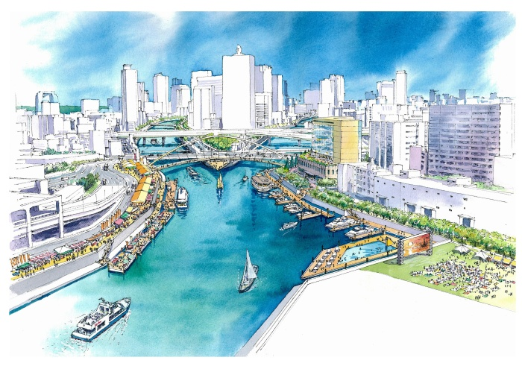
●海の駅イメージ図（イベント開催時）
Ｐ13

